Slide 1






DEA REIGINA
IMPELEMTASI METODE SAW UNTUK MEMILIH MOBIL LISTRIK DENGAN FITUR DAN HARGA TERBAIK
NAUFAL RAFID M.F

Slide 2



PENDUKUNG KEPUTUSAN DENGAN METODE SAW (SIMPLE ADDITIVE WEIGHTING) DALAM MEMBELI MOBIL
01
C1
02
C2
Harga mobil
Jarak tempuh
03
C3
04
C4
Fitur (Airbag, Anti Lock Braking System, Hill-Start Assist Control, Sensor parkir, 360° kamera
Waktu isi daya
TUJUAN : MEMBANTU MENENTUKAN MOBIL TERBAIK DARI KANDIDAT YANG TERSEDIA DI PASARAN, DIMANA PRODUK YANG BEREDAR SANGAT KOMPETITIF SEHINGGA SULIT UNTUK DIPILIH.

Slide 3
HARGA MOBIL
SEMAKIN MURAH SEMAKIN BAIK (COST)
Harga | Nilai
< 500.000.000 | 1
< 1.000.000.000 | 2
< 2.000.000.000 | 3
< 3.000.000.000 | 4
>3.000.000.000 | 5

Slide 4

JARAK TEMPUH
SEMAKIN JAUH JARAK TEMPUH SEMAKIN BAIK (BENEFIT)
Jarak tempuh | Nilai
< 200 Km | 1
< 400 Km | 2
< 600 Km | 3
< 800 Km | 4
> 800 Km | 5

Slide 5

FITUR : AIRBAG, ANTI LOCK BRAKING SYSTEM, HILL-START ASSIST CONTROL, SENSOR PARKIR, 360° KAMERA
MAKIN BANYAK FITUR SEMAKIN BAIK (BENEIT)
Fitur yang dimiliki | Nilai
1 fitur | 1
2 fitur | 2
3 fitur | 3
4 fitur | 4
5 fitur | 5

Slide 6


WAKTU ISI
DAYA
Durasi
< 4 jam
< 8 jam
< 12 jam
< 16 jam
> 16 jam
Nilai
1
2
3
4
5
SEMAKIN CEPAT MENGISI DAYA SEMAKIN BAGUS (COST)

Slide 7
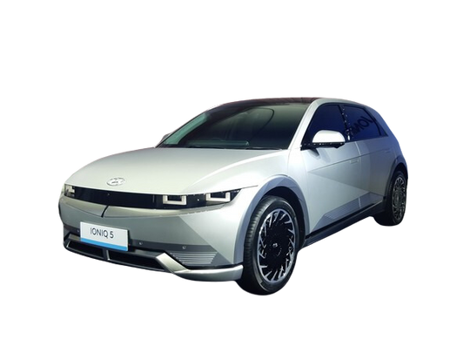
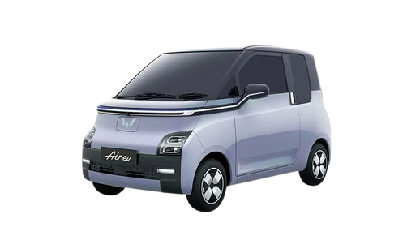
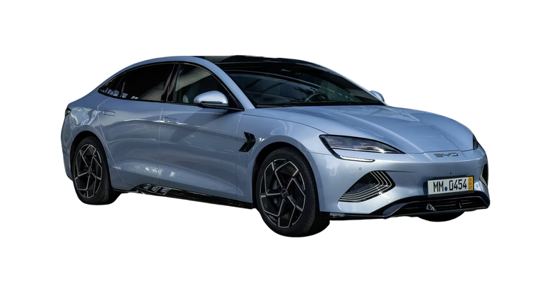
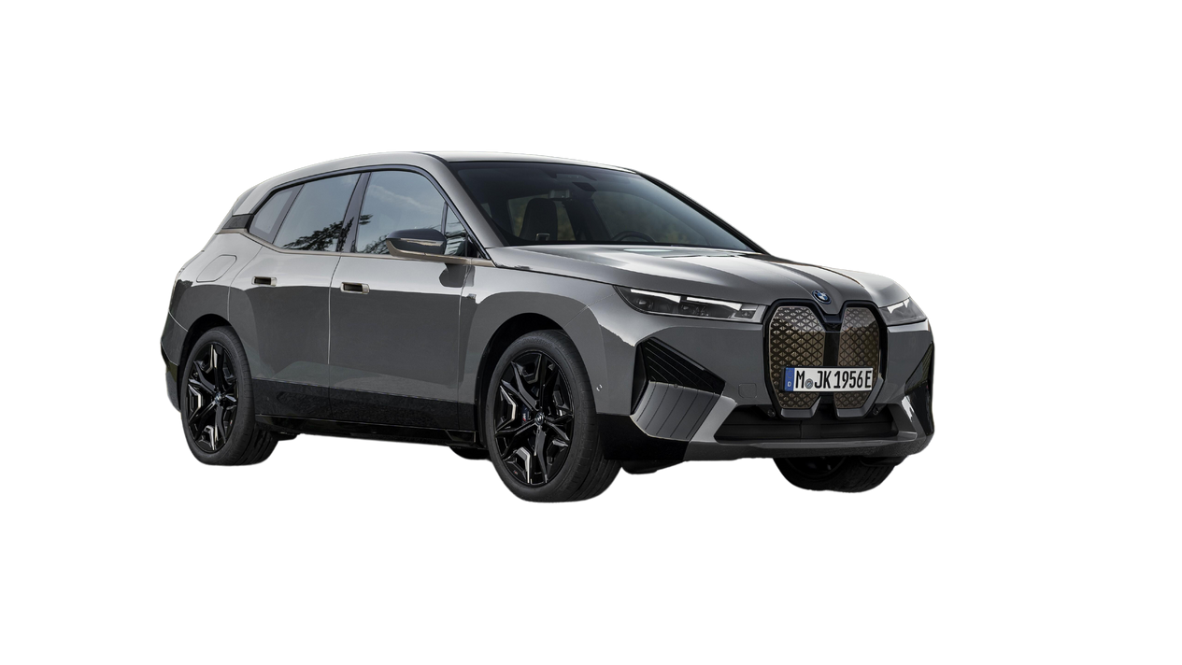
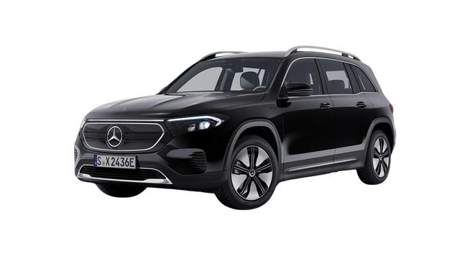
ALTERNATIF
A1
A2
A3
A4
A5
HYUNDAI IONIQ 5
WULING AIR EV
BYD SEAL
BMW IX
MERCEDES-BENZ EQB

Slide 8
VARIABEL ALTERNATIF
Alternatif
A1
A2
A3
A4
A5
Kriteria | Kriteria | Kriteria | Kriteria
C1 | C2 | C3 | C4
Rp. 895.000.000 | 451 km | Airbag, Anti Lock Braking System, Hill-Start Assist Control, Sensor parkir, 360° kamera | 4 jam 59 menit
Rp. 299.500.000 | 300 km | Airbag, Anti Lock Braking System, Sensor parkir | 8 jam 30 menit
Rp. 719.000.000 | 580 km | Airbag, Anti Lock Braking System, Hill-Start Assist Control, Sensor parkir, 360° kamera | 15 jam 12 menit
Rp. 2.627.000.000 | 600 km | Airbag, Anti Lock Braking System, Hill-Start Assist Control, Sensor parkir, 360° kamera | 10 jam 45 menit
Rp. 1.685.000.000 | 448 km | Airbag, Anti Lock Braking System, Hill-Start Assist Control, Sensor parkir | 7 jam

Slide 9
VARIABEL ALTERNATIF
Alternatif
A1
A2
A3
A4
A5
Kriteria | Kriteria | Kriteria | Kriteria
C1 (Cost) | C2 (Benefit) | C3 (Benefit) | C4 (Cost)
2 | 3 | 5 | 2
1 | 2 | 3 | 3
2 | 3 | 5 | 4
4 | 4 | 5 | 3
3 | 3 | 4 | 2

Slide 10




MATRIKS KEPUTUSAN
2 | 3 | 5 | 2
1 | 2 | 3 | 3
2 | 3 | 5 | 4
4 | 4 | 5 | 3
3 | 3 | 4 | 2
X =

Slide 11
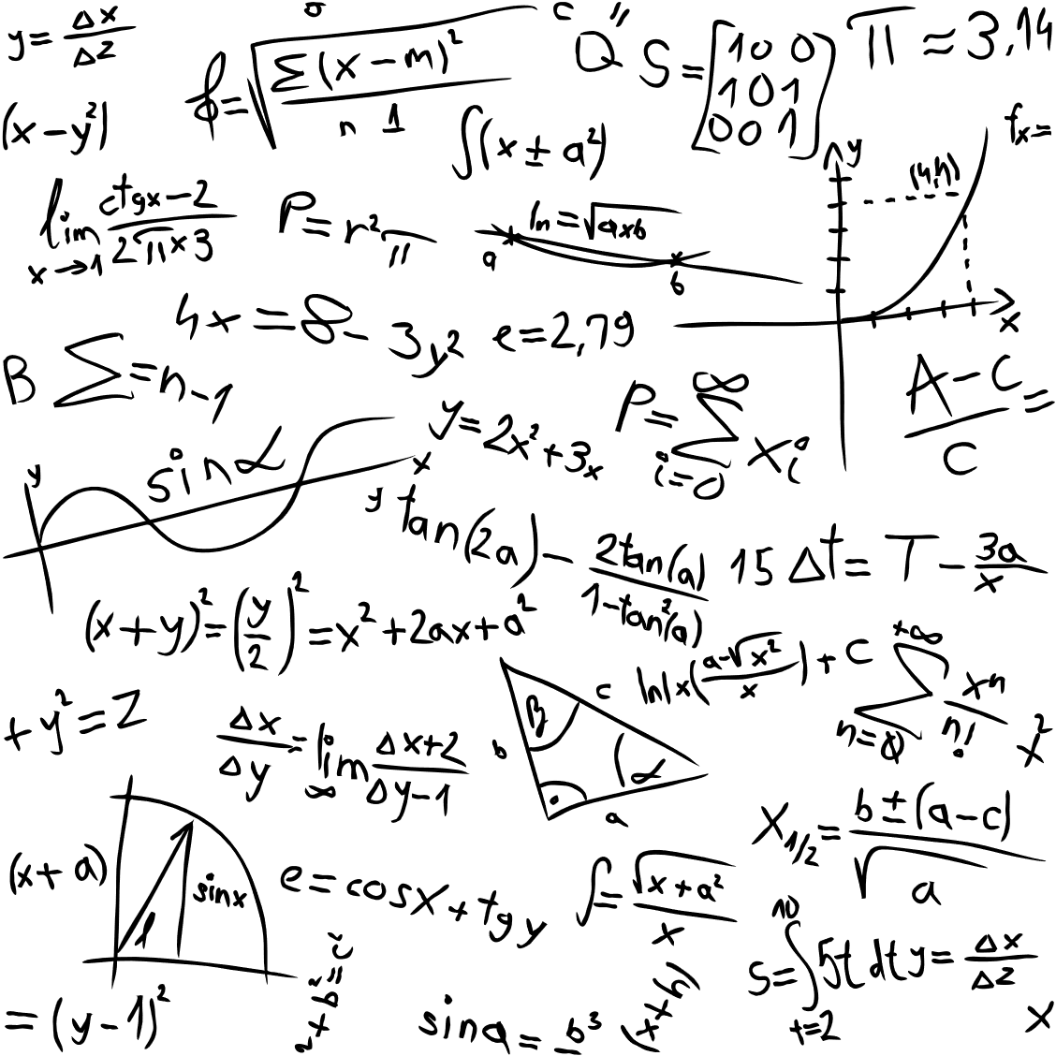

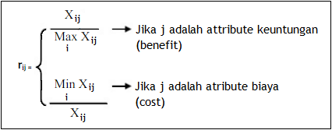
RUMUS NORMALISASI MATRIKS

Slide 12
VARIABEL ALTERNATIF
Alternatif
A1
A2
A3
A4
A5
Kriteria | Kriteria | Kriteria | Kriteria
C1 (Cost) | C2 (Benefit) | C3 (Benefit) | C4 (Cost)
1/2 = 0.5 | 3/4 = 0.75 | 5/5 = 1 | 2/2 = 1
1/1 = 1 | 2/4 = 0.5 | 3/5 = 0.6 | 2/3 = 0.67
1/2 = 0.5 | 3/4 = 0.75 | 5/5 = 1 | 2/4 = 0.5
1/4 = 0.25 | 4/4 = 1 | 5/5 = 1 | 2/3 = 0.67
1/3 = 0.33 | 3/4 = 0.75 | 4/5 = 0.8 | 2/2 = 1

Slide 13
MATRIKS KEPUTUSAN
0.5 | 0.75 | 1 | 1
1 | 0.5 | 0.6 | 0.67
0.5 | 0.75 | 1 | 0.5
0.25 | 1 | 1 | 0.67
0.33 | 0.75 | 0.8 | 1
X =

Slide 14


BOBOT KRITERIA
Kriteria
C1
C2
C3
C4
Total
Bobot | Bobot
30 | 0.3
20 | 0.2
25 | 0.25
25 | 0.25
100 | 1

Slide 15

MATRIKS KEPUTUSAN
0.5 * 0.3 | 0.75 * 0.2 | 1 * 0.25 | 1 * 0.25
1 * 0.3 | 0.5 * 0.2 | 0.6 * 0.25 | 0.67 * 0.25
0.5 * 0.3 | 0.75 * 0.2 | 1 * 0.25 | 0.5 * 0.25
0.25 * 0.3 | 1 * 0.2 | 1 * 0.25 | 0.67 * 0.25
0.33 * 0.3 | 0.75 * 0.2 | 0.8 * 0.25 | 1 * 0.25
X =

Slide 16
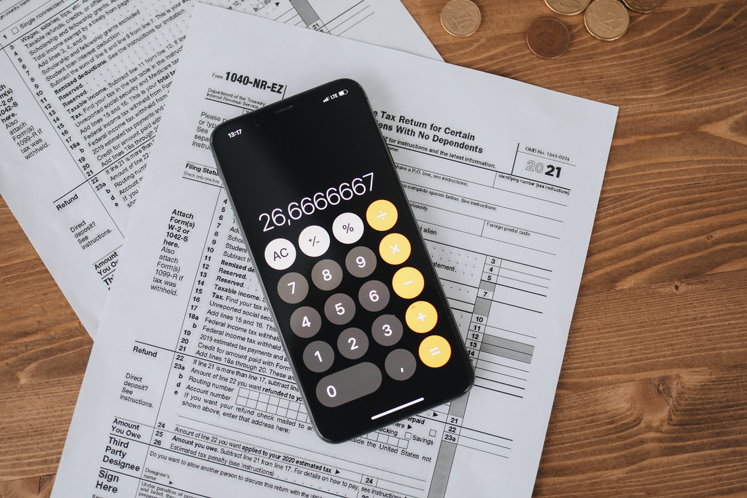

KESIMPULAN
Alternatif | Nilai | Keterangan
(A1) Hyundai IONIQ 5 | 0.8 | Rekomendasi
(A2) Wuling Air ev | 0.72
(A3) BYD Seal | 0.68
(A4) BMW iX | 0.69
(A5) Mercedes-Benz EQB | 0.7
MAKA HYUNDAI IONIQ 5 ADALAH PILIHAN TERBAIK BERDASARKAN KRITERIA YANG DITENTUKAN

